Slide 1

Teacher Task Force Policy Dialogue Forum
Francisco Javier Gil Llambías
Director de la Cátedra UNESCO de
Inclusión a la Educación Superior
Ciudad de México, Marzo 2016
1
Notes:
1

Slide 2
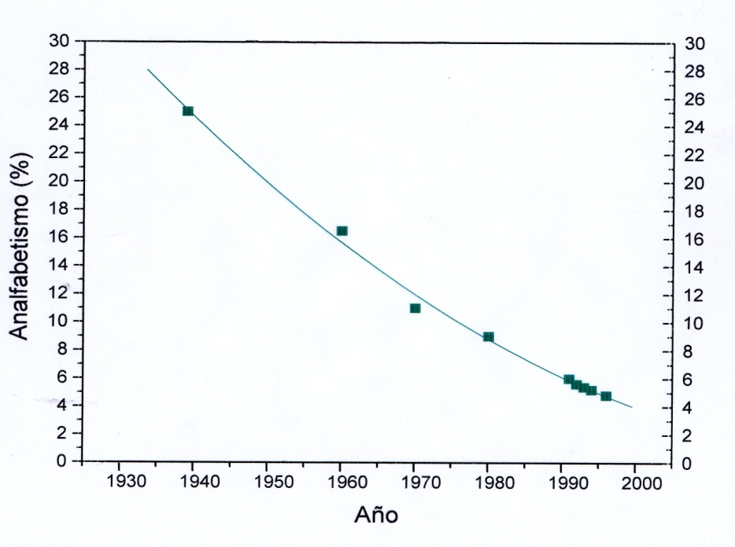
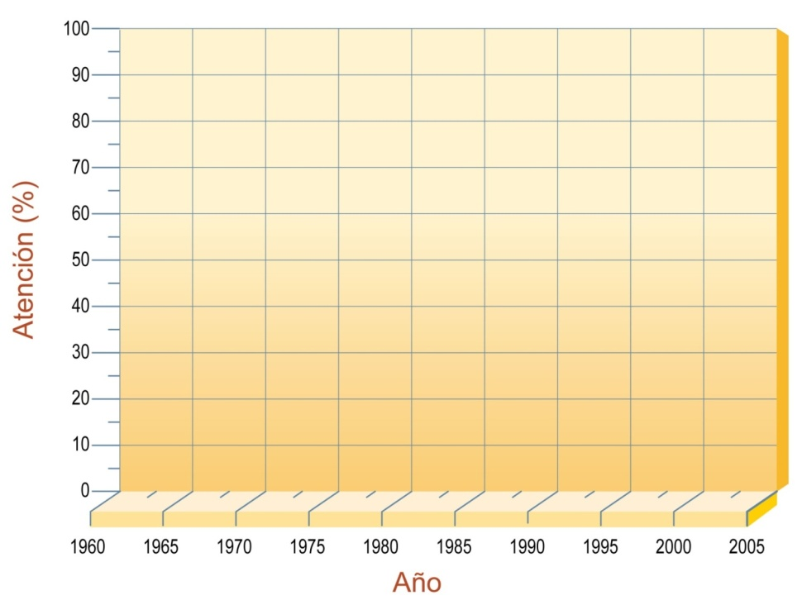


Contexto
Analfabetismo
Desnutrición
2015
2014
2013
2012
2011
2010
2009
2008
2007
2006
2005
2004
2003
2002
2001
1999
1998
1997
1996
1995
1994
1994
1992
P. Pagados
P. Subvencionados
Municipales
Cobertura
2
Notes:
2

Slide 3
PARADIGMA PREDOMINANTE
N
U
E
S
T
R
O
P
A
R
A
D
I
G
M
A
IVE = 9
IVE = 69

Slide 4
PUC
Promedio de notas ponderadas acumulado de los estudiantes de los estudiantes egresados de estos colegios con NEM en el 10 superior vs NO 10% superior.
Ingreso 2004-2010 a todas las carreras de la UC (Mínimo 30 estudiantes en ambas categorías)
Base 35 mil estudiantes
No tan aplicados
Mas Aplicados Top10%
U. de Santiago
U. Concepción
U. Austral
U. de la Frontera
Re: Políticas Públicas UC, 2013

Slide 5
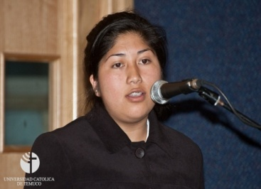

Top10%; matemática, lenguaje, gestión personal, 100% asistencia,
evaluación por progreso.
REF: Studies in Higher Education, M. Koljatic and M. Silva http://www.tandfonline.com/loi/cshe20
Propedéuticos UNESCO
(eximidos de la PSU)
Ref 2014
Beyond the Test Score: A Mixed Methods Analysis of a College Access Intervention in Chile E. Trevino, J. Scheele, and S. M. Flores, J. of Mixed Methods Research 1–11
Promedio de notas en la un universidad
USACh
Cohortes
2007-2010
Quintil
REF: 2008 “Nueva Esperanza. Mejor Futuro”, C. Catrileo, M. González y Francisco Javier Gil. Encuentro de Universidades Latinoamericanas, 11-12-13 abril 2008 en Mar del Plata, Argentina.
REF: 2009
“Una Experiencia Exitosa" Francisco Javier Gil, Jaumet Bach www.Propedeutico.cl
REF: 2012
The Case of the Propedéutico Program at Universidad de Santiago de Chile (USACH)” Fco. Javier Gil-Llambias¹ y Consuelo del Canto Ramírez² , Revista de Investigación Educacional Latinoamericana, Vol. 49, Nº 2.
REF: 2013 ISEES N° 13, 53-69:
El ingreso a la universidad a través de un programa de acción afirmativa: una mirada desde los jóvenes participantes y sus familias” Ximena Catalán

Slide 6


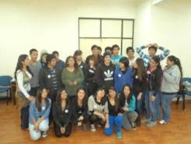

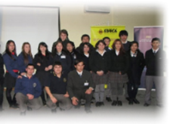
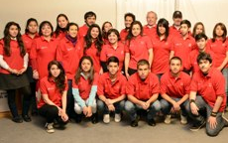
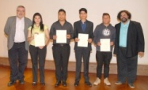
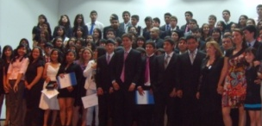

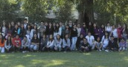
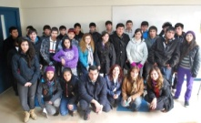

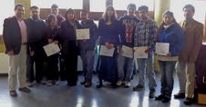
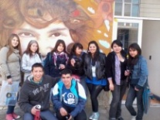
Los Propedéuticos, UNESCO
U. deTarapacá (2011)**
U. de Antofagasta (2011)*
U. Católica del Norte, Coquimbo (2010) y Antofagasta (2013)*
U. de Santiago de Chile (2007)*
U. Cardenal Silva Henríquez (2009)**
U. Alberto Hurtado (2009) **
U. Tecnológica Metropolitana (2010)**
U. Metropolitana Ciencias de la Educación (2010)**
U. de Viña del Mar (2012)
U. Técnica Federico Santa María (2013)*
U. de Valparaíso (2013)**
U. Católica de la Santísima Concepción (2013)**
U. Católica de Temuco (2011)*
U. de Los Lagos, sede Puerto Montt (2012)**
U. Austral, Coihaique (2012) y Valdivia (2014)**
U. de Magallanes (2013)**
U. de Playa Ancha (2014) **
*PACE 2014 **PACE 2015

Slide 7




Programa de Acompañamiento y Acceso Efectivo a la ES: PACE
Educación Media
Educación Superior
Titulación
propedéutico
propedéutico
BNA
BNA
1°
2°
3°
4°
1°
2°
3°
Nivelación académica disciplinaria y acompañamiento para la permanencia
Preparación académica y para la vida en la educación superior
Ampliación de expectativas y orientación vocacional
Establecimientos de mayor IVE
Criterio de Acceso
15% de mayor rendimiento en contexto
*Todos los estudiantes de E.M. del establecimiento educacional
*Acorde al puntaje Ranking que utiliza el DEMRE

Slide 8
Región | 2014 | 2015 | Acumulado | Matrícula
XV región |  | 3 | 3 | 300
I región |  | 8 | 8 | 419
II región | 6 | 6 | 12 | 5.771
III región |  | 9 | 9 | 984
IV región | 5 | 13 | 18 | 4.421
V región | 11 | 35 | 46 | 6.109
RM | 8 | 68 | 76 | 9.821
VI región | 4 | — | 4 | 2.052
VII región |  | 29 | 29 | 2.172
VIII región |  | 56 | 56 | 4.955
IX región | 35 | 13 | 48 | 16.686
XIV región |  | 12 | 12 | 704
X región |  | 32 | 32 | 2.145
XI región |  | — | — | —
XII región |  | 4 | 4 | 315
Cantidades | 69 | 288 | 357 | 56.854
PACE
Cantidad de establecimientos educacionales PACE y matrícula impactada en la etapa de preparación durante la educación media

Slide 9
Puntajes en una escala 200-800
6,5
Rank
NEM
5,5
Promedio de las notas de los cuatro año de enseñanza secundaria: mínimo 4 máximo 7.

Slide 10
Proceso 2014, Top15% superior
Ranking de notas
PSU

Slide 11
Etiquetas de fila | NOTAS | RANK | NEM+RANK
U. de TARAPACA | 10 | 40 | 50
U. de SANTIAGO de CHILE | 10 | 40 | 50
U. CATOLICA de la Stma. CONCEPCION | 20 | 30 | 50
U. ARTURO PRAT | 10 | 40 | 50
U. de TALCA | 25 | 25 | 50
U. de ANTOFAGASTA | 30 | 20 | 50
U. deL BIO-BIO | 10 | 40 | 50
U. de ATACAMA | 10 | 40 | 50
U. de los LAGOS | 10 | 40 | 50
U. de MAGALLANES | 19 | 31 | 50
U. CATOLICA de TEMUCO | 10 | 39 | 49
U. CATOLICA deL MAULE | 23 | 23 | 47
U. TECNICA FEdeRICO Sta. María | 25 | 20 | 45
U. de VALPARAISO | 11 | 34 | 45
U. AUSTRAL de CHILE | 18 | 25 | 43
U. CATOLICA deL NORTE | 20 | 20 | 41
P. U. CATOLICA | 22 | 18 | 40
U. de CONCEPCION | 15 | 25 | 40
U. de la FRONTERA | 20 | 20 | 40
Total general | 16 | 24 | 40
U. de CHILE | 14 | 22 | 36
U. de la SERENA | 20 | 16 | 36
U. TEC. METROPOLITANA | 15 | 20 | 35
*U. ANDRES BELLO | 17 | 18 | 35
U. METROPOLITANA de CS de la Educación | 14 | 17 | 31
U. de PLAYA ANCHA | 16 | 15 | 31
*U. ALBERTO HURTADO | 14 | 17 | 31
*U. FINIS TERRAE | 16 | 13 | 29
*U. de los ANDES | 15 | 13 | 28
P. U. CATOLICA de Valparaiso | 10 | 16 | 26
*U. MAYOR | 13 | 12 | 25
*U. DIEGO PORTALES | 10 | 10 | 21
*U. deL deSARROLLO | 10 | 10 | 20
*U. ADOLFO IBAÑEZ | 10 | 10 | 20

Slide 12
Tasa de retención y graduación 200 UES Top en USA

Slide 13
Bonificación del 5%, BEA, Cupos supernumerarios Propedéuticos UNESCO
T&I, SIPEE
Esc. Talentos
Ranking
Fondos MINEDUC PACE (28)
IVE = 8%
IVE = 68%

Slide 14
Conclusión
La Inclusión con Excelencia en la educación superior es posible, pues en todos los establecimientos de enseñanza primaria y secundaria del mundo estudian niños y jóvenes con talentos académicos extraordinarios.
Nuestro deber
Proponer vías y financiamiento para una transición justa y efectiva desde la educación segundaria a la terciaria

